Slide 1
25 anos de conferências de saúde DEMOCRÁTICAS E PARTICIPATIVAS: lições aprendidas PARA A 15ª cns
Brasília, 28/5/2014

Slide 2
Equipe LAPPAS/UnB [Laboratório de Planejamento Participativo em Saúde]
Antônio José Costa Cardoso
Andrey Loiola
Elizabeth Alves
Indyara de Araújo Morais
Josélia Trindade
Luciani Ricardi
Marco Antônio
Weverton Vieira da Silva Rosa
Vítor Átila Prado

Slide 3
Introdução
As Conferências e os Conselhos de Saúde são, hoje, os principais espaços para o exercício da participação social no sentido de intervir na formulação e implementação da política de saúde em todas as esferas de governo.
E não há dúvida de que os avanços são significativos!

Slide 4
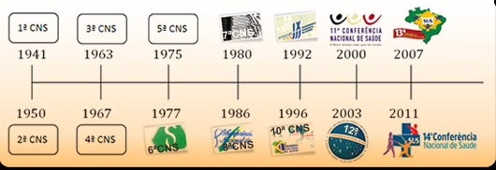
Linha do Tempo das Conferências
Marco histórico da luta pelo direito à saúde, a 8ª CNS correspondeu ao momento em que as conferências assumiram caráter participativo, ao ampliar o espectro de atores envolvidos e terem sido precedidas por conferências em estados e alguns municípios.

Slide 5
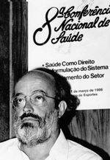
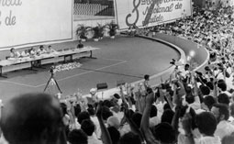
8ª Conferência Nacional de Saúde

Slide 6
Introdução
Nas esferas subnacionais, as conferências foram instituídas pela Lei 8142/1990, definidas como instâncias colegiadas para “avaliar a situação de saúde e propor as diretrizes para a formulação da política de saúde”.
Convocadas em períodos regulares, em cada esfera de governo, “têm a finalidade de consultar representantes dos diferentes segmentos da sociedade sobre as demandas e necessidades em saúde” (CHAVES; EGRY, 2012).

Slide 7
Introdução
“Enquanto os conselhos de saúde têm a função de formular estratégias e controlar a execução das políticas, as conferências surgem como uma das arenas nas quais a participação social se antecipa à formulação de políticas, pois se volta para desenhar os princípios, diretrizes e pressupostos que devem orientar todo o processo de formulação de políticas de saúde no período seguinte. As conferências são, desse modo, espaço público de deliberação coletiva sobre as diretrizes...” (GUIZARDI et al, 2004).

Slide 8
Objetivos
Realizar um balanço dos 25 anos de conferências de saúde desde a 8ª CNS, a partir de estudos e pesquisas sobre o tema;
Validar diagnóstico acerca de algumas tendências observadas em relação às conferências nacionais de saúde desde 1986;
Propor princípios e diretrizes gerais e ainda preliminares para a organização da XV Conferência Nacional de Saúde.

Slide 9
Metodologia do Trabalho
Revisão Sistemática da Literatura sobre:
Conferências de saúde (GT1);
Experiências inovadoras de Educação popular (GT2).
Análise Documental (buscando identificar FCS) de:
Regulamentos internos das CNS desde a 8ª CNS (GT3);
Relatórios finais das CNS desde a 8ª CNS (GT4).
Entrevistas com Atores-Chave das CNS desde a 8ª CNS.
Mapeamento de Experiências inovadoras e diálogos intersetoriais possíveis (GT5): MDA; Secretaria da Juventude; Outros.

Slide 10
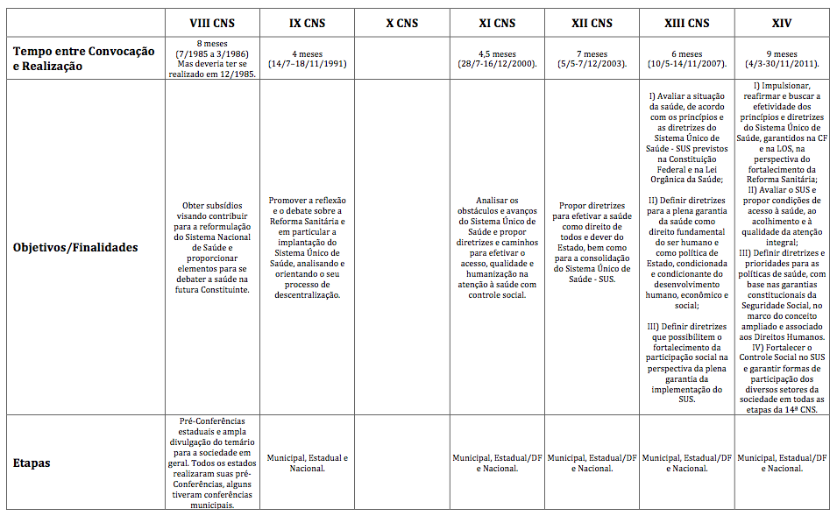
QUADRO COMPATIVO DAS CONFERÊNCIAS NACIONAIS DE SAÚDE, 1986-2011, A PARTIR DOS REGULAMENTOS.

Slide 11
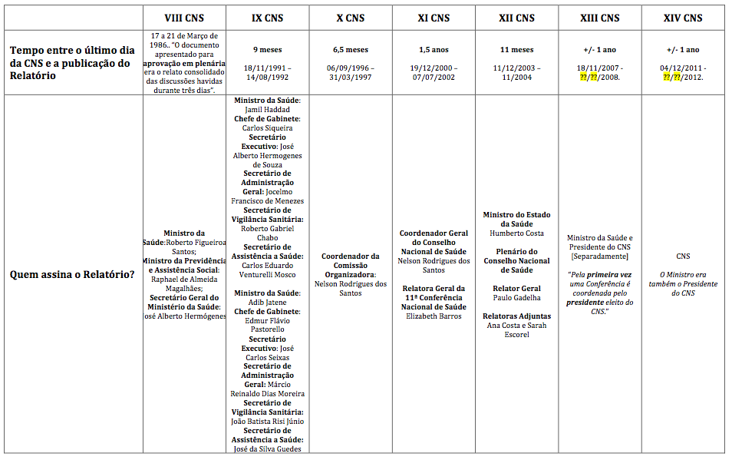
QUADRO COMPATIVO DAS CONFERÊNCIAS NACIONAIS DE SAÚDE, 1986-2011, A PARTIR DOS RELATÓRIOS FINAIS.

Slide 12
Metodologia do Trabalho
Identificação de Agendas Temáticas propostas de organizações governamentais e não-governamentais para a 15ª CNS: CREMESP e outros Conselhos Profissionais; ABRASCO; CEBES; CONASS; CONASEMS; Propostas específicas da 14ª CNS para a 15ª CNS.
Apresentação e validação do Diagnóstico e Propostas junto à Mesa Diretora do CNS (24/2); Jornada das Comissões (11/3); Coordenação Nacional de Plenária de Conselhos (26/3); Grupo de Trabalho da Organização da 15ª Conferência Nacional de Saúde (24/4); Plenária Nacional de Conselhos de Saúde (28/5) etc.

Slide 13
Diagnóstico I
As conferências vêm produzindo um número cada vez maior de resoluções. O número de resoluções aprovadas por conferência subiu de 49, na 8ª CNS, para 857 na 13ª CNS. Se tais números refletem, por um lado, a pluralidade crescente da sociedade e dos interesses presentes nas conferências, eles podem revelar, por outro, possíveis perdas de substância das propostas aprovadas e a inexequibilidade de tantas resoluções.

Slide 14
Diagnóstico II
Essa crescente pulverização das deliberações, que abrangem praticamente todo o espectro de ações implementadas pelo SUS, torna difícil a identificação das diretrizes que devem orientar a política de saúde e não permite identificar as prioridades. O papel das diretrizes expressas pelas conferências de saúde é tornar claros os objetivos que devem ser alcançados pela política de saúde. Essa imagem-objetivo é o guia que orientará a identificação das estratégias mais adequadas no médio prazo.

Slide 15
Diagnóstico II
Se as conferências não forem capazes de indicar o que é mais relevante e tudo se igualar em termos de importância, torna-se impossível identificar que ações devem ter precedência e fica comprometido o esforço de análise e acompanhamento do planejamento da ação governamental. Parece indispensável se enfrentar a necessidade de um esforço de síntese, com formulações abrangentes, que permita escolhas sobre as prioridades em termos de diretrizes.

Slide 16
Diagnóstico III
A participação social no SUS foi incorporando novos atores sociais, representantes de interesses específicos, o que se reflete hoje na própria composição dos conselhos e conferências de saúde. Nessa linha, a tradicional agenda do movimento sanitário precisou ser ampliada, em sintonia e alianças com novos atores e movimentos sociais.

Slide 17
Diagnóstico III
Entretanto, “a simples soma das reivindicações e ‘direitos’ de cada segmento, entidade e instituição, não é a mesma coisa que a realização das diretrizes da equidade e universalidade... Nem os recursos públicos crescem segundo a simples soma dos direitos e reivindicações de todos os segmentos e entidades” (BRASIL. CONASS, 2009).

Slide 18
Diagnóstico IV
É preciso lembrar, ainda, que “nessa arena de disputa, que representa o setor saúde, um fator responsável por desequilibrar as forças é o acesso à informação e ao conhecimento. (...) O conhecimento contribui para a tomada de decisões, sem ele não há como a população organizada exercer o seu papel. Por isso a comunicação está relacionada ao poder, e sua apropriação pelas camadas populares é um importante instrumento de luta" (COELHO, 2012).

Slide 19
Diagnóstico V
A produção da saúde envolve a superação dos recortes setoriais tradicionais para o enfrentamento de problemas complexos, multideterminados, com espacialidades distintas e que integram espaços de governabilidade externos ao setor. Isso é claro nos relatórios das conferências nacionais, onde se identificam inúmeras recomendações que implicam ações de outros setores relevantes para a saúde.

Slide 20
Diagnóstico VI
Por fim, é preciso considerar a dinâmica de funcionamento das conferências, um dos determinantes da participação dos representantes dos usuários nestes fóruns participativos (CORTES, 2002). Parece haver certo consenso de que tanto as plenárias temáticas e final transformam-se em palanques, quanto, cada vez mais, se consome energia no debate de variações de redação de proposições, sem alteração significativa de conteúdo.

Slide 21
Sugestões da Mesa Diretora do CNS (24/2)
Articular a diversificação de interesses na constituição da Agenda Setorial;
Minimizar os diferenciais de acesso à informação relativa ao temário da XV CNS;
Enfrentar a crescente pulverização das deliberações e priorizar propostas;
Garantir a construção da Agenda pós-Conferência, com acompanhamento do cumprimento das deliberações pelo SUS (“CNS não pode ser um fim em si mesma”);
Promover articulação intersetorial, ampliando a governabilidade da saúde, potencializando resultados;
Rever o formato das conferências visando favorecer o a participação e o diálogo na “construção do possível” (“metodologias que democratizem o debate”).

Slide 22
Sugestões da Jornada de Comissões (11/3)
Partir das experiências locais e valorizar o espaço das Regiões de Saúde, garantindo a participação das CGR nas etapas estadual e nacional: criação da etapa regional para a 15ª CNS (não-obrigatória)?
Garantir condução democrática e escuta respeitosa;
Realizar Planejamento Estratégico da XV CNS, integrando iniciativas segmentadas e parcelares;
Realizar eventos (seminários, oficinas, debates) preparatórios com segmentos normalmente excluídos e rediscutir o modelo de representação;
Repolitizar o debate e garantir a paridade de gênero.
Rever as deliberações das CNS anteriores.

Slide 23
Sugestões do LAPPAS e GT do CNS (24/4)
Articulação e inclusão de segmentos comumente excluídos das CNS (mulheres, negros, indígenas, pessoas com deficiências, LGBT, pessoas em situação de rua, população do campo, imigrantes – haitianos, bolivianos e cubanos etc. para além dos conselheiros de saúde).
Criação de etapa ou plenária macrorregional Pré-15ª CNS?
Garantir o momento de Análise de Situação e das Políticas Públicas de Saúde nas etapas da 15ª CNS.
Garantir que os Relatórios da etapa estadual sejam encaminhados com maior antecedência à etapa nacional.
Garantir a participação do Poder Legislativo e das Agências Reguladoras (ANS e ANVISA) na 15ª CNS.

Slide 24
Comentário Final
O desafio que está colocado é do aperfeiçoamento do processo democrático no SUS. A discussão sobre o formato e o processo de preparação e realização da 15ª CNS precisa ser desencadeada imediatamente para que seja possível chegarmos a um modelo de organização e funcionamento em que a participação social promova o fortalecimento do SUS sem reproduzir modelos contrários à democratização das políticas de saúde.

Slide 25
Referências
BRASIL. CONASS. As Conferências Nacionais de Saúde: Evolução e perspectivas. Brasília: CONASS, 2009.
CHAVES, Maria Marta Nolasco; EGRY, Emiko Yoshikawa. Conferências Municipais de Saúde: o movimento social organizado na construção de intervenções em saúde. Rev. esc. enferm. USP [online], 2012, vol.46, n.6, pp. 1423-1430
COELHO, Juliana Sousa. Construindo a participação social no SUS: um constante repensar em busca de equidade e transformação. Saude soc. [online], 2012, vol.21, suppl.1, pp. 138-151.
CORTES, Soraya Maria Vargas. Construindo a possibilidade da participação dos usuários: conselhos e conferências no Sistema Único de Saúde. Sociologias [online], 2002, n.7, pp. 18-49.
GUIZARDI, Francini Lube et al. Participação da comunidade em espaços públicos de saúde: uma análise das conferências nacionais de saúde. Physis [online], 2004, vol.14, n.1, pp. 15-39.
VIANNA, Maria Lucia Teixeira Werneck; CAVALCANTI, Maria de Lourdes and CABRAL, Marta de Pina. Participação em saúde: do que estamos falando?. Sociologias [online], 2009, n.21, pp. 218-251.

